Slide 1
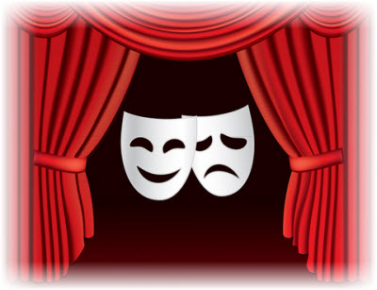
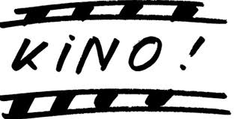
O teatrze i filmie
Projekt edukacyjny z języka polskiego

Slide 2
.
Kino i teatr – czy to zbliżone do siebie dziedziny? Dlaczego zwolennicy teatru mogą nie polubić kina i odwrotnie? Wydawałoby się, że to pokrewne sztuki, a jednak na wielu płaszczyznach są niemal sobie przeciwne. Zarówno jeśli chodzi o odbiór danej historii przez widza, jak i pracę nad nią od zaplecza: reżysera, aktorów i całej ekipy współtworzącej film czy sztukę teatralną.

Slide 3
Rola aktora
Zupełnie inny jest również sposób pracy aktora na deskach teatru, a inny na planie filmowym. Zdjęcia do jednej sceny filmu mogą być kręcone przez wiele dni i aktor musi odnaleźć w sobie te same emocje, co wcześniej, by scena była spójna. W teatrze aktor wchodzi w rolę i odgrywa ją od początku do końca, bez żadnych przerw. Te różnice w sposobie pracy dotyczą oczywiście całej ekipy umożliwiającej powstanie filmu czy sztuki teatralnej.

Slide 4
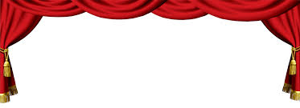
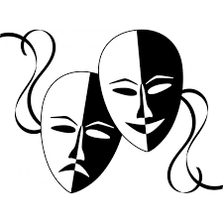
Teatr i jego urok
Na deskach teatru wszystko dzieje się na żywo. Mamy prawdziwą relację między aktorami a publicznością. Zawsze jest możliwość, że coś pójdzie nieco inaczej i choć może widz nie zauważy różnicy między grą aktora tego i następnego dnia, to jednak wie, że aktor gra tu i teraz i tej gry nie powtórzy już nigdy.

Slide 5
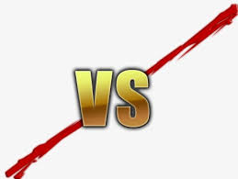
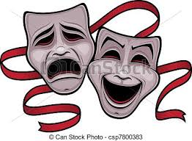
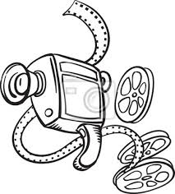
Kino a Teatr
To, czy jest się fanem kina czy teatru może wynikać z tego, jakie lubi się środki wyrazu, ale nie tylko to determinuje nasz wybór. Filmy coraz częściej ogląda się w samotności lub we własnym domowym gronie. Odeszły już w niepamięć czasy, gdy tłumna publiczność żywo reagowała na to, co dzieje się na ekranie. Oczywiście może tak się zdarzyć, gdy film jest popularny, a sala kinowa pełna, nie jest to jednak normą. Spotkanie natomiast teatralnej ekipy z widzami to zupełnie odmienne, niepowtarzalne emocje. Aktor może zareagować na śmiech, okrzyk, oklaski dochodzące ze strony publiczności, może dojść do interakcji, a nawet – tak być powinno. Często zdarza się że sztuka udaje się właśnie wtedy, gdy publiczność żywo reaguje na to, co dzieje się na scenie.

Slide 6
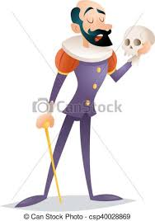
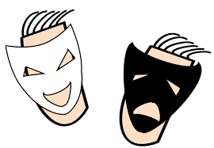
Polscy aktorzy filmowi i teatralni
Mikołaj Roznerski
Anna Dereszowska
Cezary Pazura
Janusz Gajos
Roma Gąsiorowska-Żurawska

Slide 7
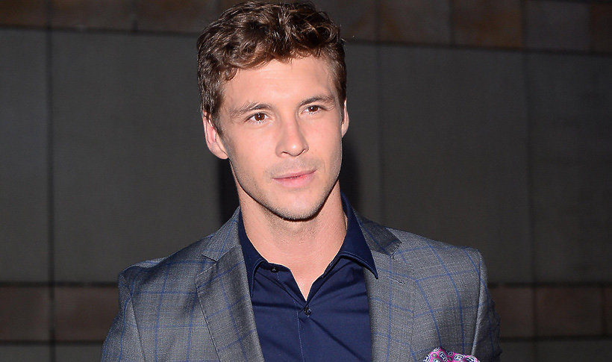
Mikołaj Roznerski
Mikołaj Roznerski – polski aktor teatralny i filmowy. Ukończył wrocławską filię Państwowej Wyższej Szkoły Teatralnej w Krakowie w 2008 i studia na Wydziale Teatralnym Akademii Sztuk Scenicznych w Pradze. W latach 2007–2011 był aktorem Teatru im. Juliusza Osterwy w Lublinie. W 2008 zagrał w teledysku do utworu „Krótka historia” zespołu Bajm. W 2007 zagrał w teledysku Edyty Górniak, „List”. Wystąpił również w jednej z reklam Heyah. Telewidzom znany jest z roli Marcina Chodakowskiego w serialu TVP2 ‘’M jak miłość’’. Zagrał w takich filmach jak: „Supermarket”, ‘’Chce się żyć’’, ‘’Karuzela’’, Karbala’’, ‘’ 7 rzeczy których nie wiecie o facetach’’, ‘’ Kochaj’’, ‘’ Porady na zdrady’’, ‘’Narzeczony na niby’‘.
Opracowała: Emilka Kozdroń

Slide 8
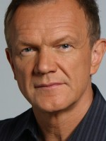
Cezary Pazura
Zamiłowanie do aktorstwa odziedziczył po ojcu, który z dużymi sukcesami występował w teatrze amatorskim. Cezary Pazura ukończył szkołę muzyczną w klasie klarnetu i fortepianu i postanowił zdawać do Państwowej Wyższej Szkoły Filmowej, Telewizyjnej i Teatralnej im. Leona Schillera w Łodzi. Za pierwszym razem mu się nie powiodło, ale druga próba była już udana. Ukończył ją w 1986 roku. Początkowo grywał niewielkie role, ale po kreacji w "Krollu" Władysława Pasikowskiego z dnia na dzień stał się gwiazdą. W 1997 roku wystąpił w filmie, który okazał się być jednym z największych przebojów rodzimego kina: "Kiler" Juliusza Machulskiego. W 2007 roku debiutował jako reżyser kręcąc 23 odcinek serialu "Faceci do wzięcia", a w 2010 roku stworzył swój pierwszy film pełnometrażowy pt. "Weekend". 16 października 1998 roku odsłonięto gwiazdę aktora w Alei Gwiazd w Łodzi.
Opracował: Jakub Kowalczyk

Slide 9
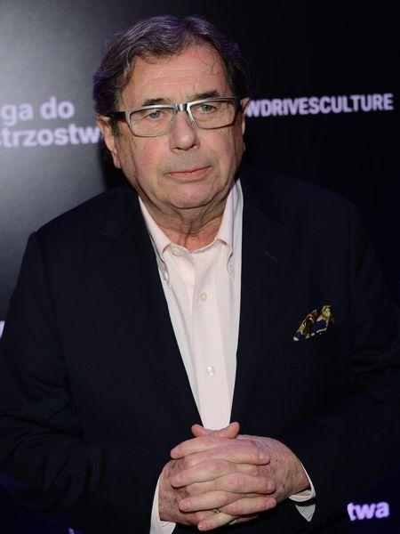
Janusz Gajos
Uznawany jest za jednego z czołowych aktorów polskiego kina, legendę kinematografii. Na ekranach kin oraz deskach teatrów nieprzerwanie pojawia się od ponad trzech dekad, na trwale wpisując się historię kina.Co ciekawe, trzy razy z rzędu nie dostał się do Szkoły Filmowej w Łodzi, co zaowocowało pomysłem, by zostać dziennikarzem. Wszystkie planu uległy jednak zmianie, gdy okazał się iż za czwartym razem dostał się na swoje wymarzone studia. Jednak już podczas studiów stawiał pierwsze kroki na scenie teatru Dormana w Będzinie. Szkołę aktorską ukończył z opinią jednego z najzdolniejszych absolwentów i od razu praktycznie trafił na plan filmowy. W 1965 roku rozpoczął współprace z Teatrem
im. Jaracza w Łodzi oraz w telewizyjnej produkcji
"Czterej pancerni".
Opracował: Jan Cegłowski

Slide 10
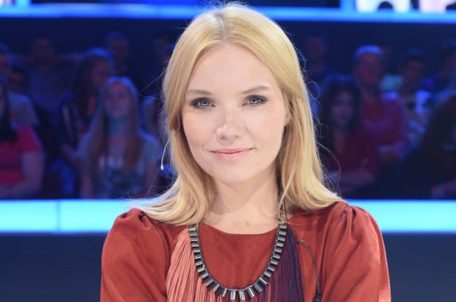
Roma Gąsiorowska
Już od młodości interesowała się aktorstwem. W liceum była założycielką i aktorką teatru amatorskiego. Do szkoły teatralnej dostała się dopiero za drugim podejściem. W 2005 ukończyła Wydział Aktorski krakowskiej Państwowej Wyższej Szkoły Teatralnej. Za rolę w dyplomowym przedstawieniu otrzymała nagrodę dla młodego aktora na XLV Kaliskich Spotkaniach Teatralnych. Będąc jeszcze na studiach dostała propozycję współpracy z warszawskim teatrem Rozmaitości. Początkowo były to tylko warsztaty aktorskie, jednak z biegiem czasu zaowocowały stałym etatem. Mimo stałej pracy na deskach teatru aktorka zagrała w kilku filmach. Będąc dopiero na drugim roku zadebiutowała rolą w filmie Jerzego Stuhra, "Pogoda na jutro". Później zagrała jeszcze w kilku filmach. Szerszej publiczności znana jest z roli policjantki Moniki Grochowskiej z serialu „Pitbull”.
Opracowała: Julia Domańska

Slide 11
Anna Dereszowska
Jest polską aktorką teatralno-musicalową oraz filmową. Ukończyła Prywatne Studium Muzyczne w Mikołowie pod patronatem ISME w klasie fortepianu, natomiast w roku 2003 Akademię Teatralną w Warszawie. Jej debiut teatralny to rola Marii Antonownej w "Rewizorze" Mikołaja Gogola w reż. Andrzeja Domalika na scenie Teatru Dramatycznego w Warszawie. Dużą popularność przyniosła jej rola policjantki Kaliny w serialu "Złotopolscy". Można ją zobaczyć w Teatrze Dramatycznym w Warszawie, współpracuje także z warszawskimi teatrami Studio Buffo i Teatr Syrena.
Opracowała:
Magdalena Wereszczyńska

Slide 12
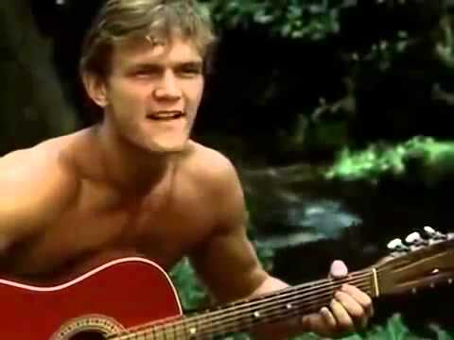
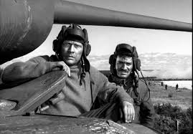
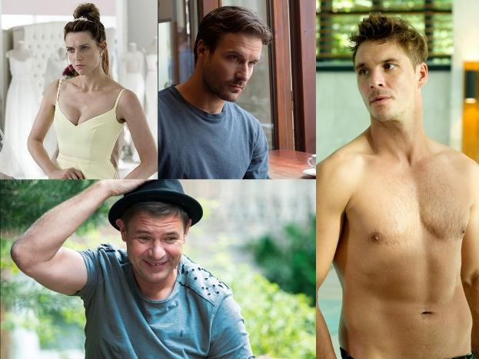
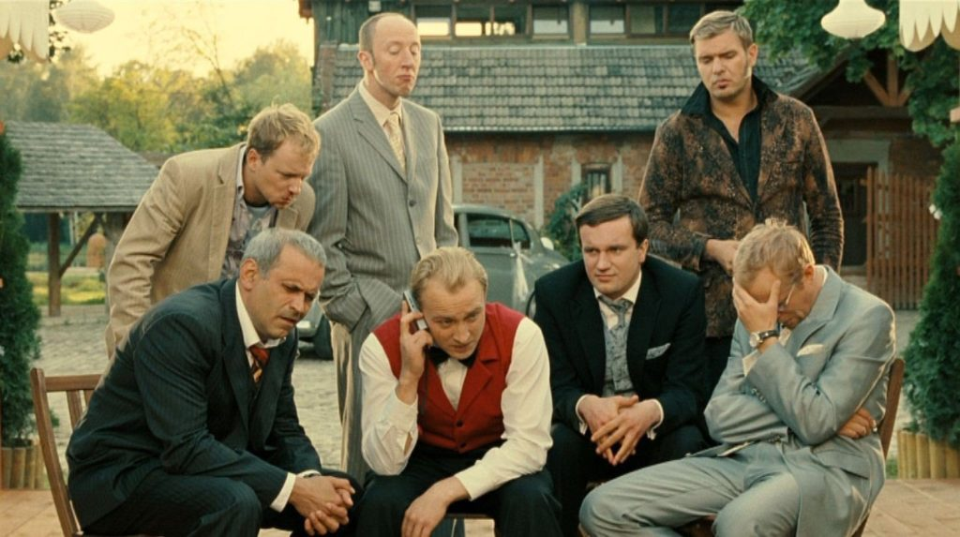
Polskie filmy
„Czterej pancerni”
„Pogoda na jutro”
„Czarne Stopy”
„V.I.P.”
„Testosteron”
„Zaczarowana,,
„Narzeczony na niby”

Slide 13
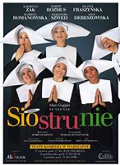
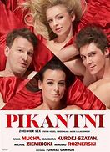
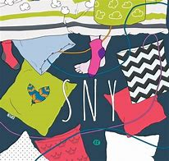
Polskie spektakle
W niedzielę po południu
Palec Boży
Zamach
Młodość Jasia Kunefała
Siostrunie
Zwariowana terapia
Sny
Tiramisu
Pikantni

Slide 14
W projekcie edukacyjnym brali udział:
Julka Domańska
Emilka Kozdroń
Magda Wereszczyńska
Mateusz Bancerz
Jan Cegłowski
Jakub Kowalczyk
Opiekę merytoryczną sprawowała:
p. Renata Zaremba

Slide 15
KONIEC
Dziękujemy
za uwagę

